Slide 1
KOHALIKE OMAVALITSUSTE VABAÜHENDUSTE RAHASTAMISE ANALÜÜS
Aivar joorik, erle Rikmann, Vaike vainu, tanel vallimäe, peeter vihma
Esitlus 27.04.2021

Slide 2
Uuringu taust
Andmekogumine kahes osas: 1) küsitlus ja 2) juhtumianalüüs Rae ja Põlva valla näitel.
Küsitlusuuringu eesmärk: kaardistada ühenduste rahastamise hetkeseis ja olulisemad muutused, mis haldusreformieelse olukorraga võrreldes aset on leidnud.
Juhtumianalüüsi eesmärk: analüüsida häid praktikaid ning väljakutseid seoses kodanikuühenduste toetusmeetmetega.
Eelmine samalaadne uuring aastal 2016. Vahepeal toimunud haldusreform, mille käigus vähenes KOV-de arv 213-lt 79-le. Reformi tulemusena muudeti ka valdade ja maakondade piire.
Küsitlusuuringus koguti andmed 78 KOV-i kohta (välja jäi Tallinn). Andmed koondati Maakondlike Arenduskeskuste vabaühenduste konsultantide kaasabil.
Juhtumianalüüsi käigus viidi kummaski vallas läbi 3 intervjuud (kokku 6). Intervjueeriti valla ametnikke, külavanemate seltsi esindajaid ja MTÜde esindajaid.

Slide 3
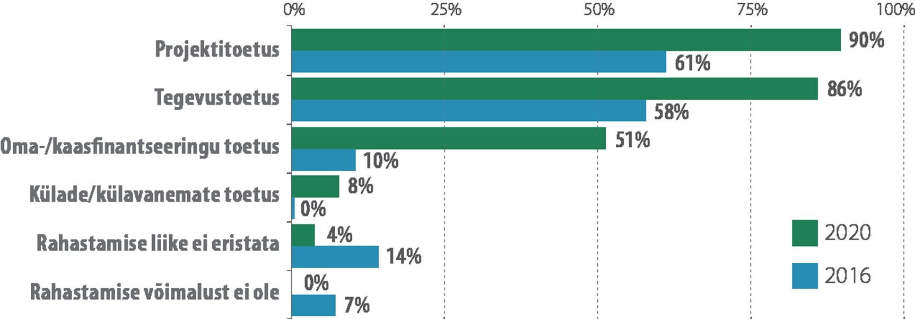
rahastamisliigid
Võrreldes 2016. aastaga on rahastamisliigid muutunud mitmekesisemaks.

Slide 4
Prioriteetsed valdkonnad
Kõigis omavalitsustes eristatakse toetuste määramisel prioriteetseid valdkondi. Kõige sagedamini on sellisteks valdkondadeks:
Kultuur (97%)
Noorsootöö (89%)
Sport (89%)
Kohaliku elu ja kogukondade arendamine (63%)
Haridus (58%)
Eesmärgid, mida soovitakse toetusvõimalustega saavutada:
Prioriteetsete valdkondade arendamine (89%)
Organisatsioonide tugevdamine (50%)
Omaalgatuse ja ühistegevuse toetamine (49%)
Ürituste läbiviimine (44%)
Teatud sihtrühmade toetamine (noored, puudega inimesed, eakad jne) (26%)
Avalike teenuste pakkumise hüvitamine (heakord jne) (23%)
Omavalitsuste maine edendamine (18%)

Slide 5
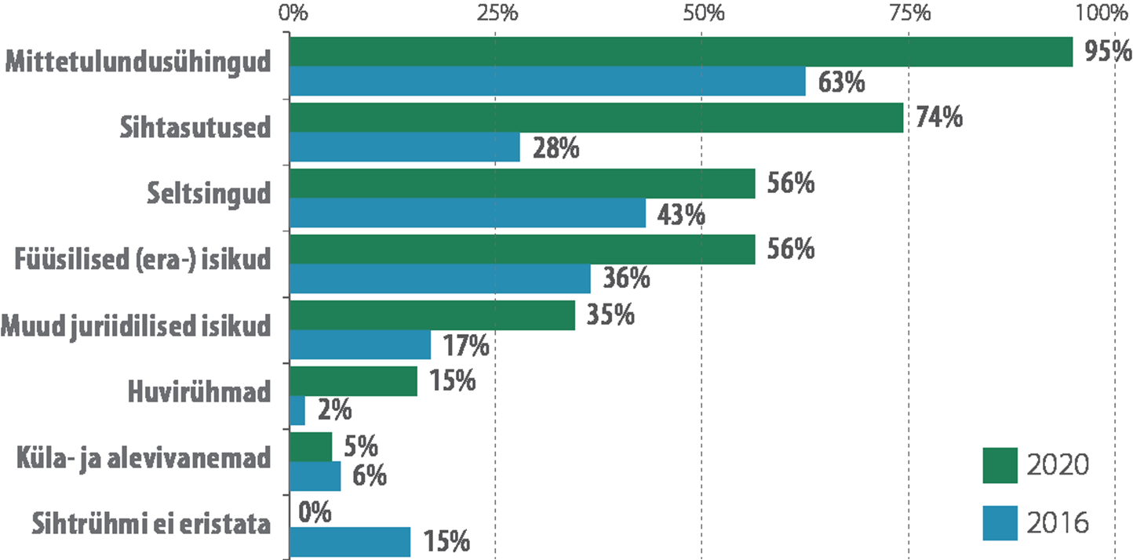
Rahastamise sihtrühmad
Ka sihtrühmad on mitmekesistunud, mis võib viidata toetuste taotlemisvõimaluste laienemisele või sihtrühmade senisest täpsemale määratlemisele

Slide 6
Ühenduste rahastamise eelarved* ühik: tuhat eurot
 | Toetuste maht 2015 | Toetuste maht 2019 | Kasv (summas) | Kasv (protsentides)
Tallinn | 7952,63 | 13312,25 | 5359,62 | 67%
Harjumaa | 2754,21 | 5150,98 | 2396,77 | 87%
Hiiumaa | 71,52 | 173,19 | 101,66 | 142%
Ida-Virumaa | 1918,84 | 2394,48 | 475,63 | 25%
Jõgevamaa | 439,14 | 833,10 | 393,96 | 90%
Järvamaa | 787,38 | 1245,36 | 457,99 | 58%
Läänemaa | 309,15 | 479,57 | 170,42 | 55%
Lääne-Virumaa | 917,39 | 1016,74 | 99,35 | 11%
Põlvamaa | 274,04 | 962,41 | 688,37 | 251%
Pärnumaa | 1569,45 | 2760,82 | 1191,37 | 76%
Raplamaa | 552,62 | 792,70 | 240,08 | 43%
Saaremaa | 364,12 | 1602,18 | 1238,07 | 340%
Tartumaa | 5235,97 | 8192,48 | 2956,50 | 56%
Valgamaa | 578,45 | 976,66 | 398,21 | 69%
Viljandimaa | 620,29 | 1079,34 | 459,05 | 74%
Võrumaa | 436,27 | 695,23 | 258,96 | 59%
Kokku (ilma Tallinnata): | 16828,85 | 28355,24 | 11526,39 | 68%
Kokku (koos Tallinnaga): | 24781,47 | 41667,49 | 16886,02 | 68%
* Riigiraha rakenduse andmed

Slide 7
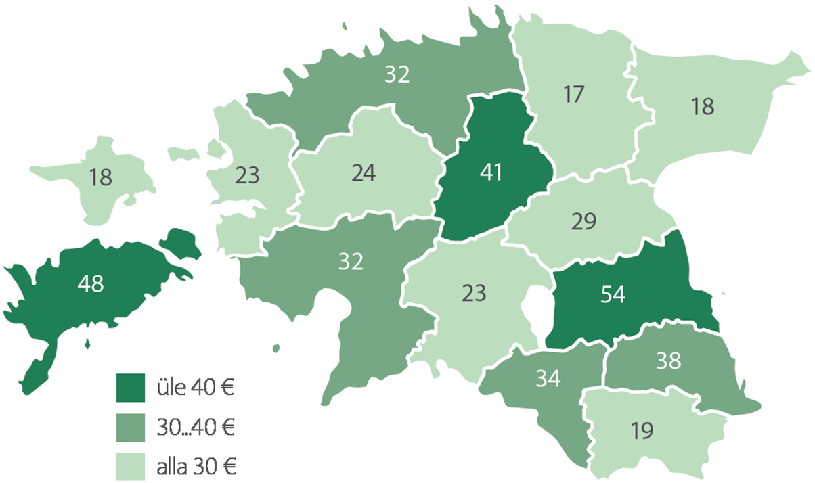
Kodanikeühendustele eraldatud toetuste maht (EUR) suhtarvuna ühe elaniku kohta 2019

Slide 8
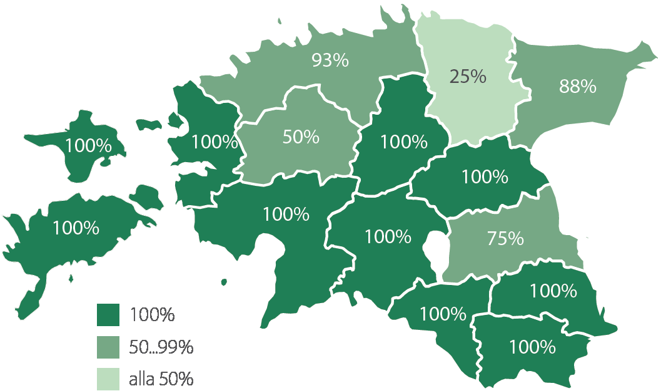
kodanikuühenduste rahastamise korrad ning rahastamist puudutava info avalikustamine
Kui 2016. aastal puudusid kodanikuühenduste rahastamise korrad/tingimused ligi kolmandikus omavalitsustest, siis 2020. aastal oli kodanikeühenduste rahastamise kord olemas kõigis analüüsi kaasatud 78 omavalitsuses! Enamasti on korrad siiski üldsõnalised (mida suurem omavalitsus, seda täpsem kord).
Omavalitsuse veebilehel on info toetuste andmise korra kohta avalikustanud 85% omavalitsustest.
Hindamiskomisjoni moodustamise kord on olemas 45% omavalitsusest
Omavalitsuse veebilehel on info hindamiskomisjoni moodustamise korra kohta avalikustanud 35% omavalitsustest.

Slide 9
Toetuste andmise läbipaistvus ja tulemuslikkuse hindamine
Pea kõigi omavalitsuste puhul, kus projekti- ja tegevustoetused eraldi toetusliigina eksisteerivad, märkisid hindajad, et ühenduste juurdepääs nendele toetustele on võrdne, kedagi ei diskrimineerita ning toetuste andmise tingimused on rahastamise eesmärgi ja otstarbe suhtes asjakohased ning põhjendatud. Enamikus KOVidest on kehtestatud ka selged rahastamise reeglid ja valikukriteeriumid, mida rahastamisel järgitakse.
Pea kõigis KOVides, kus neid toetusi antakse, on veebilehel olemas avalik teave ühenduste rahastamise põhimõtete ja protsessi kohta ning raha eraldamine toimub avaliku konkursi alusel (2016. aastal olid rahastamiskorrad enamiku omavalitsuste puhul raskesti leitavad).
Projekti- ja tegevustoetuste taotluste hindamine toimub üle pooltel juhtudest küll eraldi komisjonis, kuid vabaühenduste esindajate kaasamine otsustusprotsessi on pigem harv – vaid 43 protsendis omavalitsustes, kus projekti- või tegevustoetusi ühendustele pakutakse, on hindamiskomisjoni liikmete hulka kaasatud vabaühenduste esindajad. Ka hindamiskriteeriumite kohta on infot vähe.
Probleemseks aspektiks paistab jätkuvalt olema toetuste saajate info avalikustamine – vähem kui pooltes KOVides, kus projekti- või tegevustoetusi kodanikuühendustele pakutakse, on teave toetuste saajate kohta ära toodud KOVi veebilehel. Kohati on info küll olemas, kui raskesti leitav.

Slide 10
Rahastamise kooskõla rahastamise korrastamise juhendiga
Ühenduste rahastamise juhendmaterjal töötati välja 2013. aastal (eestvedajaks Siseministeerium), eesmärgiga ühenduste rahastamistavasid ja -põhimõtteid ühtlustada.
Ühenduste rahastamise juhendit rakendatakse 25 omavalitsuses (33%). 21 omavalitsuses (27%) on ametnikud juhendist küll teadlikud, kuid ei rakenda seda; ning 31 omavalitsuses (40%) pole ametnikud juhendist kuulnud.
Enamikus omavalitsustest on kodanikuühenduste rahastamine juhendiga suuremal või vähemal määral kooskõlas – täielikult kooskõlas olevaks hinnati olukorda 15 KOV-i puhul (19%) ning pigem kooskõlas olevaks 47 KOV-i puhul (60%). Kuueteistkümne KOV-i puhul (21%) hinnati rahastamise olukorda juhendiga pigem mitte kooskõlas olevaks.

Slide 11
Teadlikkus maakondlikest arenduskeskustest
Valdavas osas KOV-ides on kodanikeühendustega tegelevad ametnikud teadlikud MAK-idest ning sellest, mis nõu seal antakse. Regionaalses võrdluses teadlikkus pisut madalam Kesk- ja Lõuna-Eestis.
Kodanikeühenduste toetamisega tegelevatest ametnikest suurem osa on suunanud kodanikeühendusi MAK-ide poole pöörduma. Positiivselt eristub Kirde-Eesti.

Slide 12
Kokkuvõte ja järeldused
KOVide toetussummad vabaühendustele on võrreldes 2016. aastaga kasvanud 68 protsendi võrra;
Ühenduste rahastamine on muutunud struktureeritumaks ja läbipaistvamaks;
Ühenduste rahastamise juhendiga on rahastamise kord enamikus KOVides kooskõlas osaliselt (puudujäägid ka ametnike teadlikkuses);
Rahastamist puudutava info avalikustamine on üldkokkuvõttes paranenud;
Info jätkuvalt puudulik hindamiskomisjoni moodustamise korra ning hindamiskriteeriumite kohta. Ühenduste esindajate kaasamine hindamiskomisjoni on pigem harvaesinev;
Vähe infot ka toetuste saajate ning toetuste kasutamise tulemuslikkuse kohta.

Slide 13
Juhtumianalüüs: rae ja põlva vald
Mis on väljakutsed?
KOVi ja vabaühenduste partnerluse arendamine
Eelisvaldkondade ja püsivat toetust saavate ühenduste valiku põhimõtted selgemaks, hindamiskriteeriumid täpsemaks, hindamiskomisjoni kaasata vabaühendusi
Piirkondlikud arenguerinevused valla piires (Rae: uusasumites puudub kogukondlik traditsioon ja eestvedajad, väikeste külade rahastus väiksem; Põlva: piirkondlik aktiivsus erinev)
Koroonakriisi mõju tuntav (eelarved ei muutunud, kuid planeeritud tegevused jäid ära, kogukondade kapseldumine)
Ametnike teadlikkus ühenduste rahastamise juhendmaterjalist ja avalike teenuste delegeerimisest (näited headest praktikatest)
Ametnike teadlikkus vabaühenduste konsultantide tööst
Mis on hästi?
Nii Rae kui Põlva vallas on loodud külavanemate selts (soodustab infovahetust ning on vahelüliks toetuste jagamisel)
Info kättesaadavus toetuste kohta üldiselt hea
Toetuste jagamine korraldatud paindlikult ja avatult
Arendatakse internetipõhist asjaajamist
Projektitoetuste komisjoni (Rae) ja kultuurikomisjoni (Põlva) on kaasatud inimesed ka väljastpoolt vallavalitsust
Kontroll toetuste kasutamise üle paranemas
Haldusreformi mõju pigem positiivne (Põlvamaal tervikuna on ühtlustunud meetmed ja tingimused)

Slide 14
Soovitused
Rahastamise juhendi rakendamine
Soovitame mahukast 2013. aastal koostatud kodanikuühenduste rahastamise juhendmaterjalist Linnade ja Valdade Liidu osavõtul luua kokkuvõtlik version koos selgitava sõnastikuga, et ühtlustada terminite kasutust ning kodanikuühenduste rahastamispraktikaid. Seejärel soovitame toetada KOVide praktikate juhendiga kooskõlla viimist vajaduspõhise nõustamise ning ühiste koolituste läbi valla juhtidele, ametnikele ning MAKide vabaühenduste konsultantidele. Erilist tähelepanu tuleks pöörata väiksematele omavalitsustele.

Slide 15
Soovitused
Rahastamisega seotud info ligipääsetavus
Soovitame teha rahastamise korra, hindamiskomisjoni töökorralduse ning toetuse saajad veebis ning Riigi Teatajas avalikult kättesaadavaks. Info tuleks avalikustada kasutajasõbralikult, koondatuna kodulehel ühte rubriiki, et kogu info oleks tervikuna hõlpsalt leitav. Soovitame KOVides rakendada e-taotluste süsteemi.

Slide 16
Soovitused
Kodanikuühenduste osalemine otsustusprotsessis
Soovitame hindamiskomisjonide töö korraldada läbipaistvalt ning kaasavalt, sealhulgas mõelda läbi kodanikuühenduste esindaja(te) kuulumine komisjoni, komisjoni liikmete roteerumine ning hindamise kriteeriumid.

Slide 17
Soovitused
Rahastamise paindlikkus
Soovitame mõelda läbi, milline peaks olema KOVis korduvate ja ühekordsete toetuste vahekord, et oleks tagatud nii toetuste stabiilsus kui ka paindlikkus. Rahastamisega seotud toimingud peaksid peegeldama KOVi arengukavas kokku lepitud arengusuundi. Sealjuures soovitame silmas pidada, et rahastamine ei sõltuks ainult varasemate edukate taotluste hulgast, kuna sellisel juhul võivad piirkondlikud ja valdkondlikud erinevused veelgi suureneda.

Slide 18
Soovitused
Avalike teenuste delegeerimine
Soovitame algatada süstemaatilise arutelu teenuste delegeerimise põhimõtetest ja kaasata sellesse arutellu ning tulemuste tutvustamisse nii MAKide vabaühenduste konsultante kui ka KOVi ametnikke.

Slide 19
Soovitused
Rahastamise tulemuslikkuse hindamine
Soovitame välja töötada korra rahastamise tulemuslikkuse hindamiseks, lähtudes sellest, et hindamisest tõuseks kasu nii KOVidele kui sellest saaksid õppida ka toetuste saajad. Hindamine tuleks korraldada koostöös KOVide, MTÜde ja MAKide spetsialistidega nii, et see toetaks kõigi seotud organisatsioonide arengut. Vältida tuleb liigset bürokraatlikkust.

Slide 20
Soovitused
Tööjõukulude toetamine
Soovitame kodanikuühenduste rahastamise tingimustes liigitada tööjõukulud abikõlblike kulude alla.

Slide 21
Soovitused
Kogukonnapõhiste organisatsioonide roll
Soovitame analüüsida, milline võiks olla kogukonna organisatsioonide – külavanemad, külaseltsid ja nende esindusorganisatsioonid – roll rahalise toetuse jagamisel kogukondade aktiivsuse suurendamiseks ka nn väljasuremisohus külade puhul.

